Slide 1
الفصل الثالث عشر
استكشاف عمليات معالجة الملفات النصية والسلاسل

Slide 2
اهداف المحاضرة
عرض ملف نصى باستعمال مربع نص والدالة
استعمال الكائن My وهوميزة طلب سريع جديدة ضمن مايكروسوفت فيجوال ستديو
حفظ ملاحظات فى ملف نصى باستعمال الدالة printline والاداة
savefileDialog
استعمال اساليب معالجة السلاسل لمقارنة ودمج وفرز السلاسل

Slide 3
إظهار الملفات النصية باستعمال مربع نص
اسهل طريقة لعرض ملف نصى فى البرنامج هى باستعمال مربع النص
لتحميل محتويات ملف نصى فى مربع نص نحتاج الى استعمال اربع دالات (العديد منها قد حل محل كلمات اساسية قديمة فى فيجوال بيسك
الشرح | الدالة
تفتح ملف نصى للادخال او الاخراج | FileOpen
تقرأ سطر ادخال من الملف النصى | LineInput
تتحقق من نهاية الملف النصى | EOF
تغلق الملف النصى | File Close

Slide 4
فتح ملف نصى للادخال:- يتألف الملف النصى من سطر واحد او اكثر من الارقام او الكلمات او الاحرف
تختلف الملفات النصية من ملفات المستندات وصفحات الوب التى تحتوى على شفرات تنسيق وعن الملفات التنفيذية التى تحتوى على تعليمات لنظام التشغيل
الملفات النصية النموذجية الموجودة فى كمبيوترك يتعرف عليها مستكشف ويندوز على انها Text documents
او لها الملحق txt-ini-log –inf
يمكن السماح للمستخدم ان يقرر اى ملف نصى يريد فتحة فى البرنامج باستعما الاداة Open FileDialog التى تحثة على كتابة المسار للملف(لا تفتح الملف –فقط تعيد مسارة)
تحتوى هذة الدالة على الخاصية Filter: التى تتحكم بنوع الملفات التى سيت عرضها
وعلى الطريقة ShowDialog التى تعرض مربع الحوار open على الشاشة
وعلى الخاصية FileName التى تعيد المسار الذى اختارة المستخدم

Slide 5
الدالة FileOpen:---
بعد ان تحصل على مسار الملف الذى انتقاة المستخدم .. افتح الملف باستعمال الدالة FileOpen والتركيب النحوى لها :
FileOpen (filenumber , pathname, mode)
Filenumber هو رقم بين 1-255
Pathname هو مسار صالح فى مايكروسوفت ويندوز
Mode هى كلمة اساسية تحدد كيف سيستعمل الملف (openmode.input—openmode.output )
تستخدم الدالة FileOpen الكائن Open FileDialog كالتالى:
FileOpen(1, Open FileDialog1.filename, openmode.input)

Slide 6
Text Browserالبرنامج
بعد فتح المشروع فى بيئة التطوير
يحتوى النموذج على مربع نص كبير فية اشرطة تمرير
يحتوى على كائن شريط القوائم يضع الاوامر Open-Close-Exit فى القائمة File
بعد ضبط الخصائص
الاعداد | الخاصية | الكائن
false | Enabled | txtnote
True | Multiline
Txtnote | Name
Both | scrollbars
false | enabled | Close toolstripmenuitem
“load atext file with the open command | text | lblnote
Lblnote | Name
“text browser” | text | form1

Slide 7
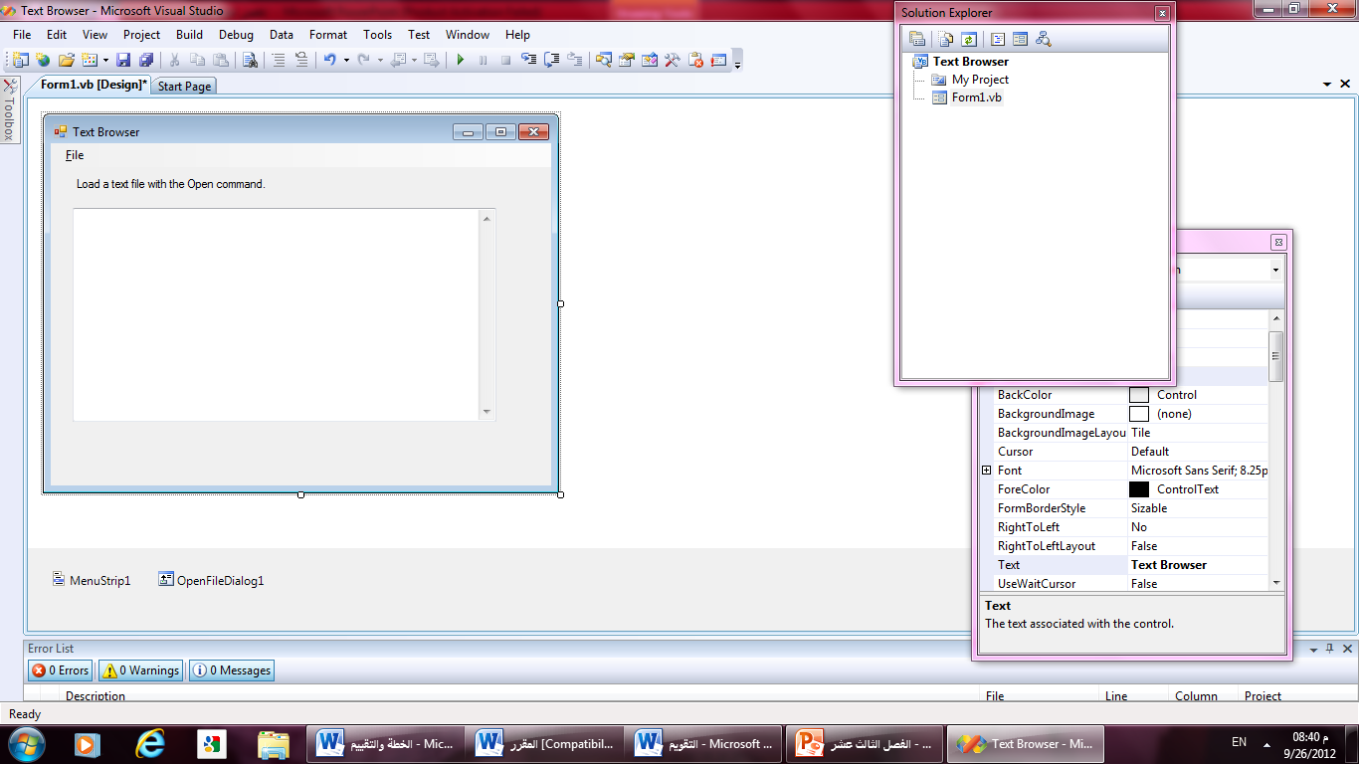
Text Browserالبرنامج
بعد فتح المشروع فى بيئة التطوير
يحتوى النموذج على مربع نص كبير فية اشرطة تمرير
يحتوى على كائن شريط القوائم يضع الاوامر Open-Close-Exit فى القائمة File

Slide 8
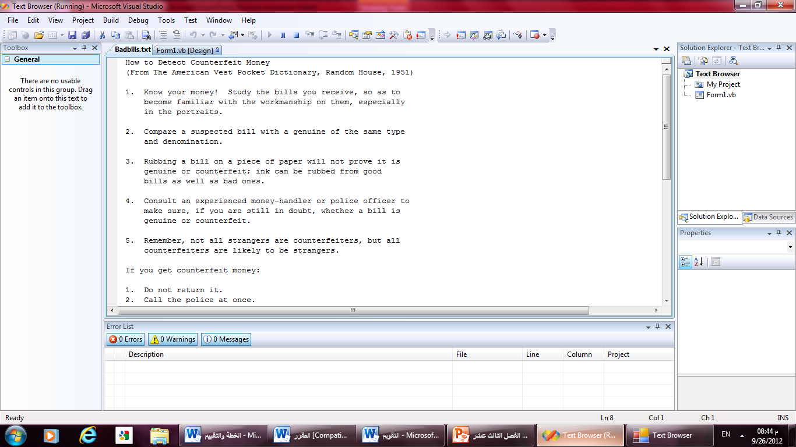
Text Browserالبرنامج

Slide 9
OpenToolStripMenuItem_Click
Private Sub OpenToolStripMenuItem_Click(ByVal sender As System.Object, ByVal e As System.EventArgs) Handles OpenToolStripMenuItem.Click
Dim AllText As String = "", LineOfText As String = ""
OpenFileDialog1.Filter = "Text files (*.TXT)|*.TXT"
OpenFileDialog1.ShowDialog() 'display Open dialog box
If OpenFileDialog1.FileName <> "" Then
Try 'open file and trap any errors using handler
FileOpen(1, OpenFileDialog1.FileName, OpenMode.Input)
Do Until EOF(1) 'read lines from file
LineOfText = LineInput(1)
'add each line to the AllText variable
AllText = AllText & LineOfText & vbCrLf
Loop
lblNote.Text = OpenFileDialog1.FileName 'update label
txtNote.Text = AllText 'display file
txtNote.Enabled = True 'allow text cursor
CloseToolStripMenuItem.Enabled = True 'enable Close command
OpenToolStripMenuItem.Enabled = False 'disable Open command
Catch
MsgBox("Error opening file.")
Finally
FileClose(1) 'close file
End Try
End If
End Sub

Slide 10
CloseToolStripMenuItem_Click
Private Sub CloseToolStripMenuItem_Click(ByVal sender As Object, ByVal e As System.EventArgs) Handles CloseToolStripMenuItem.Click
txtNote.Text = "" 'clear text box
lblNote.Text = "Load a text file with the Open command."
CloseToolStripMenuItem.Enabled = False 'disable Close command
OpenToolStripMenuItem.Enabled = True 'enable Open command
End Sub

Slide 11
StreamReader استعمال الفئة
هناك اسلوبان اضافيان يمكن استعمالهما لفتح الملفات النصية هما :-
الفئة Sreamreader وفضاء الاسماء My.
هذة الاساليب تستخدم كائنات المكتبة .Net Framework
تتتيح الفئة Sreamreader فى المكتبة .Net Framework فتح وعرض الملفات النصية فى برامجك
لكىتسهل استعمال الفئة StreamReader اضف الجملة الاتية
Imports System.IO System.IO
ونستخدم الطريقة ReadToEnd التى تستخرج كل النص من الملف بدا من المكان الحالى (بداية الملف النصى) حتى نهاية الملف النصى
بعد ان يتم انشاء كائن يدعى TextBox1 على نموذجك
Dim

Slide 12
StreamReader استعمال الفئة
Dim streamtodisplay As Streamreader
StreamToDisplay= new streamReader(“c:\vb08sbs\chap13\text browser\badbills.txt”)
TextBox1.Text=StreamTodisplay.ReadToEnd
StreamToDisplay.close()
TextBox1.select(0,0)
تم تصريح متغير يدعى streamtodisplay نوعة Streamreader لتخزين محتويات الملف النصى
تم تحديد مسار صالح للملف المراد فتحة
ثم قرأت محتويات الملف النصى الى المتغير streamtodisplayباستعمال الطريقة ReadToEnd
الجمل الاخيرة تغلق الملف النصى
وتستعمل الطريقة select لالغاء اى انتقاء فى مربع النص

Slide 13
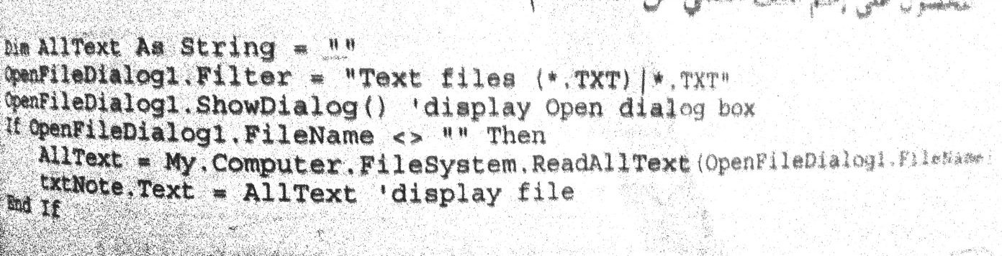
Myفضاء الاسماء

Slide 14
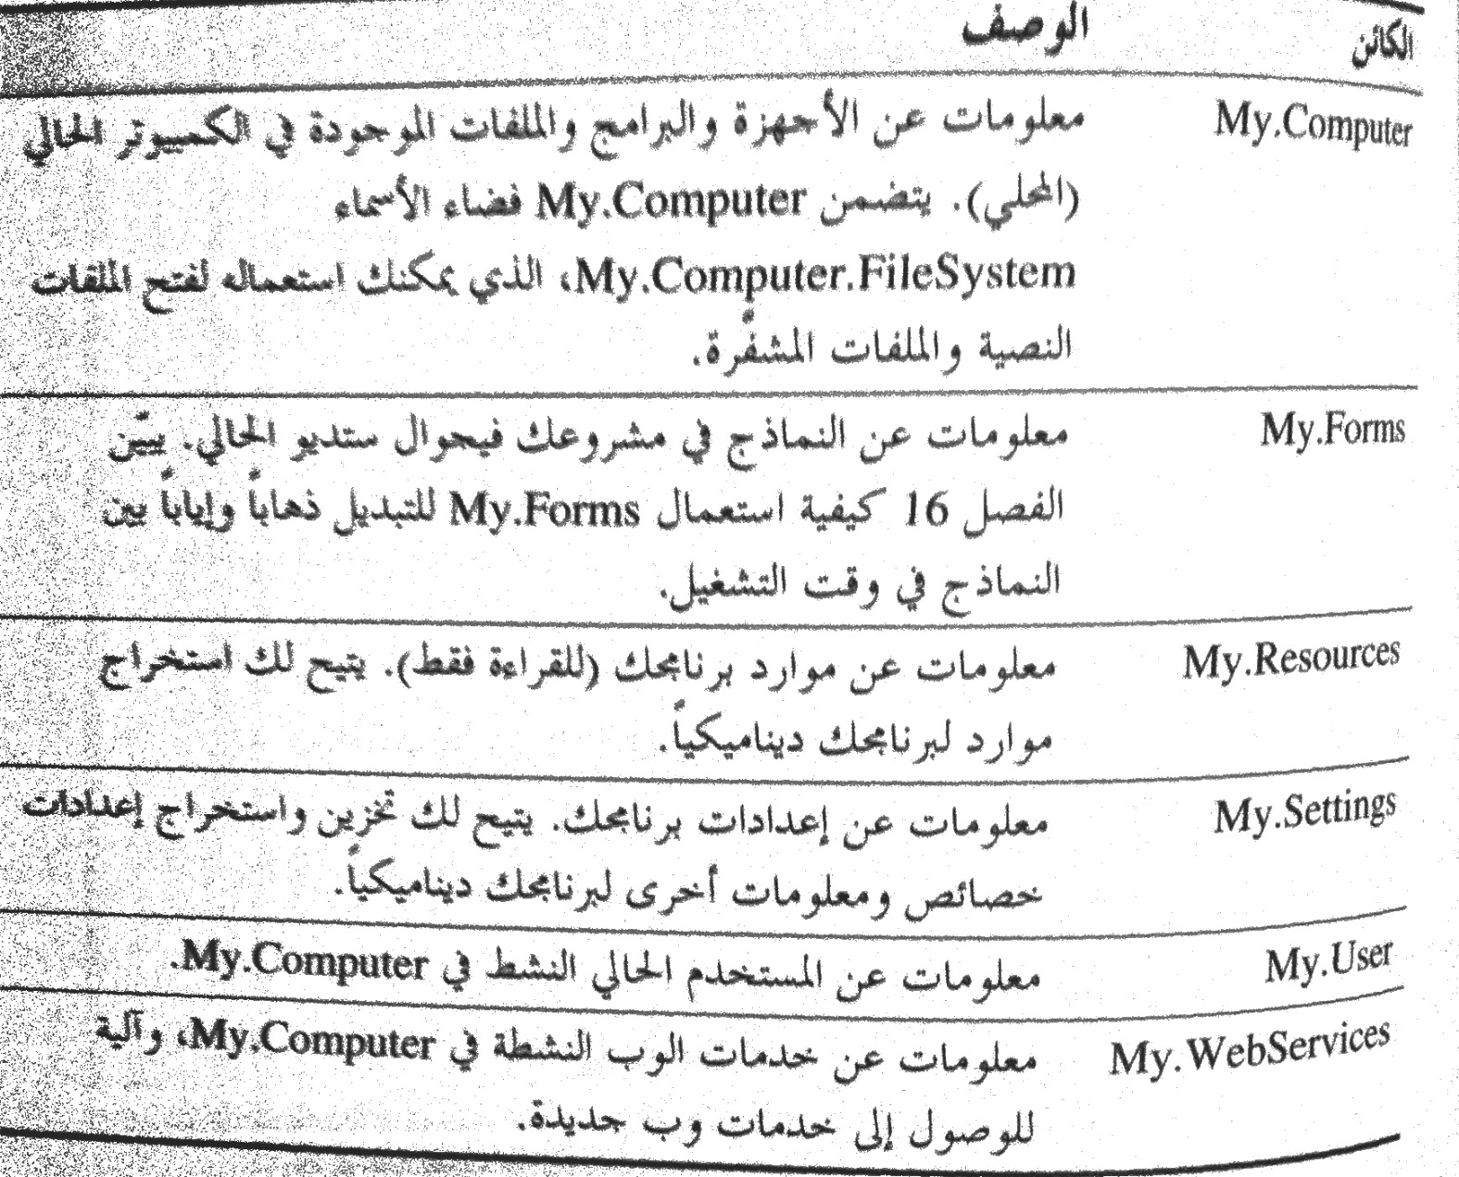
Myفضاء الاسماء

